Slide 1
WEB PROJECT
라온모아
유민웅 / 신지혜 / 이건희 / 김현성 / 추수아
icia 대장정 프로젝트

Slide 2
Index
1
2
3
프로젝트 개요
컨텐츠 취합
설계 방향
-프로젝트 기획 배경
-참고 사이트
-참고 기능
-구현할 기능
-차별점
4
5
6
스토리 보드
흐름도
개발 일정
-Home(메인)
-Page1(서브메뉴)
-Page2(서브메뉴)
-사용자 흐름도
-관리자 흐름도
-개발일정

Slide 3
기획 배경
문화 산업
무슨
축제가
있지?
한번에
볼 수는
없을까?
- 바쁘게 돌아가는 현대 사회에 휴식 같은 문화 생활을 즐길 수 있는 웹사이트를 만드는 것에 초점을 두었다.
- 한번에 모아 볼 수 있어 국내의 축제,공연,전시 등을 직관적으로 설계 하려 한다.

Slide 4
기획 배경
라온 모아?
라온
‘즐거운”의 순우리 말
모아
‘한데 합치다.”
“
“
즐거움을 합치다.

Slide 5
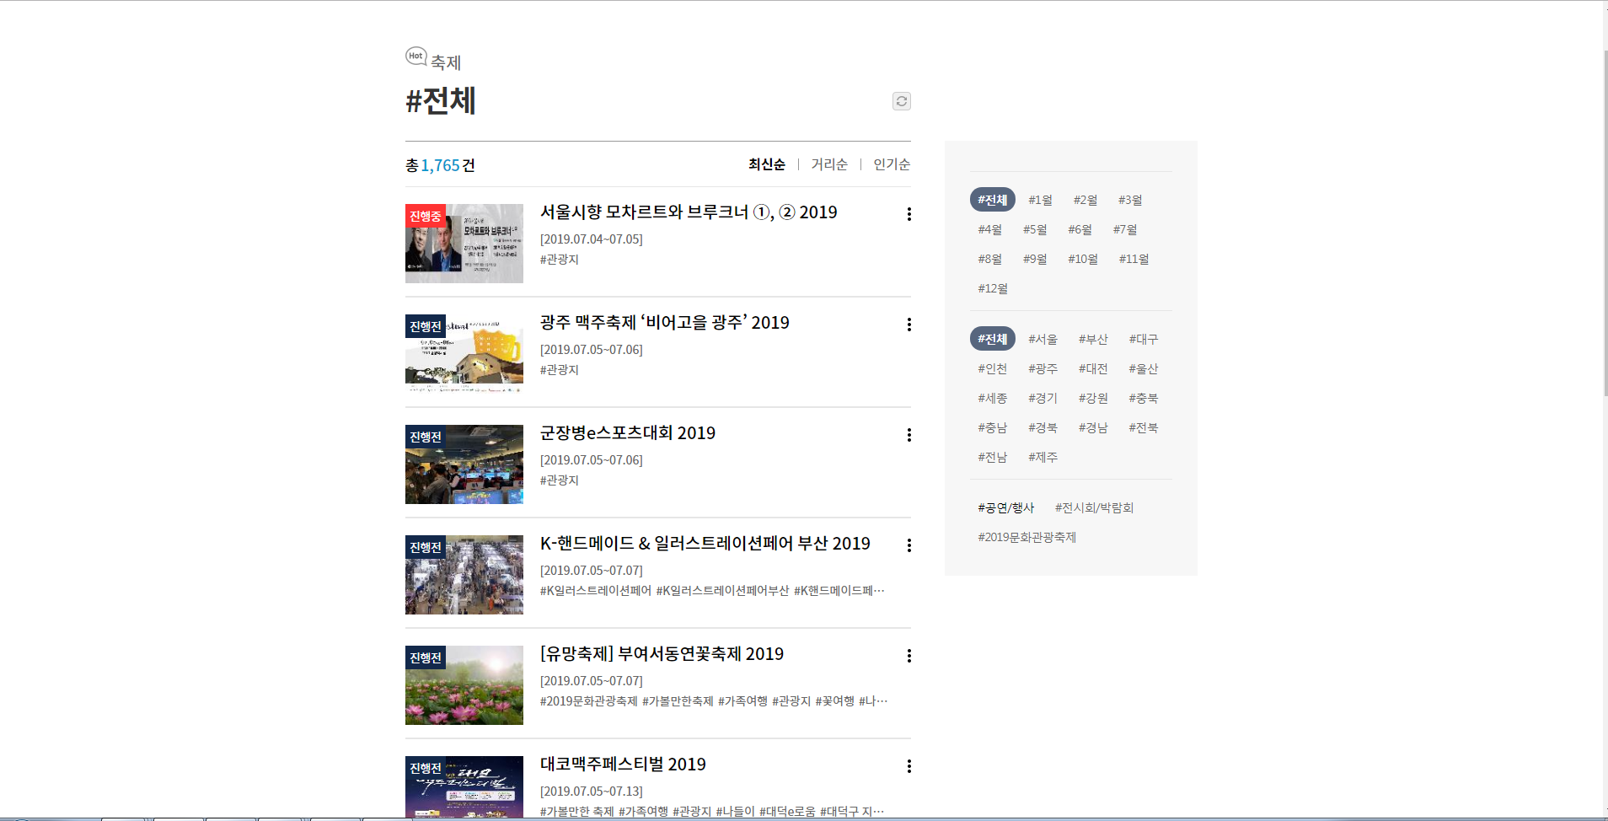
참고 사이트
‘대한민국 구석구석(https://korean.visitkorea.or.kr/main/main.do)’

Slide 6
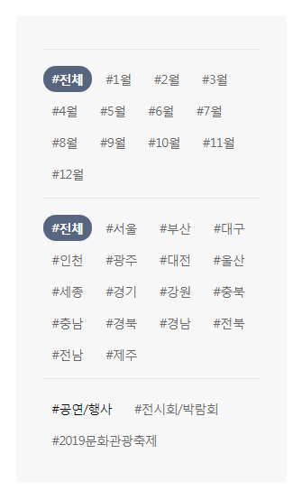
참고 사이트
‘대한민국 구석구석(https://korean.visitkorea.or.kr/main/main.do)’
시기별
지역별
분야별

Slide 7
차별점
라온 모아의 차별화
찜 목록(위시리스트)
태그의 활성화
날씨 정보 제공
지도로 한눈에 보는 정보
조건에 맞는 검색 기능
사용자들 간의 정보 공유(댓글)

Slide 8
■ 쪽지관리
전체 ▼
검색어 입력
검색
전체 | 발송함 | 예약함
□ | No. | 상태 | 구분 | 내용 | 대상 | 발송자 | 등록일 | 발송일
□ | 15 | 발송완료 | 자동발송 | [리얼공지] 테마배틀에 참가 완료되었습니다. | 12 | 관리자1 | 07.05.01 | 07.05.01
□ | 14 | 발송예약 | 선택발송 | [리얼공지] 등록하신 자료가 불건전 자료로 분류되어… | 2 | 관리자1 | 07.05.01 | 07.05.02
□ | 13 | 발송중 |  |  | 전체
□ | 12
□ | 11
□ | 10
□ | 9
□ | 8
□ | 7
□ | 6
□ | 5
□ | 4
□ | 3
□ | 2
□ | 1
삭제
7
≪
≪ 1 2 3 4 5 6 7 8 9 10 ≫
≫
8
쪽지발송
참고 사이트
Home- 미로그인 시
3
로그인/회원가입
1.이미지
분위기를 고려한 즐거운 이미지
고정된 이미지가 아닌 랜덤으로 바뀌는 것 고려 중
2. 메인의 문구
-홈 페이지의 이념, 이름의 뜻정도 간단한 문구로 작성
3.로그인/회원가입
-로그인과 회원가입을 나눌예정
-로그인시 보이는 화면의 변화가 있을 것(찜 목록 메뉴 추가, 마이페이지 기능 추가)
4.메인 하단의 공간
-구성이 확실 시 된것은 없다.
-구성 후보들 중 달마다 있는 축제를 중심으로 이미지로 정보제공을 하고 클릭시 해당 정보가 담겨있는 페이지로 이동한다.
Logo
우리는
문화 즐기기
문화 나누기
1
2
Logo
라온모아
어쩌구 저쩌구 라온모아는요 무슨뜻이냐하면
축제 즐기고 이것저것 다보고
4
이번달 문화
1
1
1

Slide 9
■ 쪽지관리
전체 ▼
검색어 입력
검색
전체 | 발송함 | 예약함
□ | No. | 상태 | 구분 | 내용 | 대상 | 발송자 | 등록일 | 발송일
□ | 15 | 발송완료 | 자동발송 | [리얼공지] 테마배틀에 참가 완료되었습니다. | 12 | 관리자1 | 07.05.01 | 07.05.01
□ | 14 | 발송예약 | 선택발송 | [리얼공지] 등록하신 자료가 불건전 자료로 분류되어… | 2 | 관리자1 | 07.05.01 | 07.05.02
□ | 13 | 발송중 |  |  | 전체
□ | 12
□ | 11
□ | 10
□ | 9
□ | 8
□ | 7
□ | 6
□ | 5
□ | 4
□ | 3
□ | 2
□ | 1
삭제
7
≪
≪ 1 2 3 4 5 6 7 8 9 10 ≫
≫
8
쪽지발송
참고 사이트
Home- 로그인 시
아무개님 환영합니다!
나의 정보
1.찜목록
-사용자가 찜해 놓은 정보를 불러와 보여주는 페이지
Logo
우리는
문화 즐기기
문화 나누기
문화 찜하기
2.다 추천 문화생활
-사용자가 로그인시 입력한 정보를 토대로 주변에서 가까운 문화생활을 보여줌
Logo
라온모아
어쩌구 저쩌구 라온모아는요 무슨뜻이냐하면
축제 즐기고 이것저것 다보고
2
라온모아 추천 문화 생활

Slide 10
참고 사이트
아무개님 환영합니다!
나의 정보
1
1.찜목록
-사용자가 찜해 놓은 정보를 불러와 보여주는 페이지
Logo
우리는
문화 즐기기
문화 나누기
문화 찜하기
#전체 문화 보기
라온모아
지역별
(인천,서울..)
진행중
시기 정보정보
지역지역
설명설명 이게 무슨 축제냐하면
시기별
(1월~12월)
라온모아
진행전
시기 정보정보
지역지역
설명설명 이게 무슨 축제냐하면
연령별
(0~60세)

Slide 11
사이트 맵
사용자 ver.
1.로그인시에 추가되는 메뉴
-찜한 축제
사용자가 찜한 축제를 모아서 보여주는 페이지
-마이페이지
회원가입한 정보를 보여주며 정보를 수정 갱신할 수 있는 페이지.
사용자
HOME
로그인
LOGIN
회원가입
우리는
(회사 소개)
문화 정보 보기
(태그 이용)
문화 나누기
(정보 교환)
1
찜한 축제
마이페이지
회사 소개
축제 정보
리 뷰
찜한 축제
비번 수정
조직도
댓 글
추천수 많은 축제
정보 수정
기본 제공 화면
로그인 시 추가

Slide 12
사이트 맵
관리자 ver.
우리는
(회사 소개)
글작성.수정
관리자
<회원관리>
회원 정보보기
찜한 축제 리스트
블랙리스트 보기
<축제관리>
문화 정보 보기
(태그 이용)
축제 추가
축제 수정
축제 삭제
<게시판관리>
문화 나누기
(게시판)
공지사항 작성 및 관리
글 관리
글 내의 리플 관리
FAQ

Slide 13
개발 일정
7월
01
02
03
04
05
06
07
08
09
10
11
12
13
14
15
16
17
18
19
20
21
JOB설계
JOB설계
프로세스 설계
DATABASE 설계
Front End 설계
Back End 설계
시스템구축 및 개발
8월
08
09
10
11
12
13
14
15
16
17
18
19
20
21
22
23
24
25
26
27
시스템구축 및 개발
디버깅
발표자료

Slide 14
감사합니다.

